Slide 1
Hoe kunt u ondernemers met financiële zorgen weer op weg helpen?
10 november 2022
Notes:
Ga niet naast elkaar zitten

Slide 2
Programma
Verbinden Schuldendomein VNG
Project
Ondernemers en Financiële Zorgen
Jenny Wildenbos
Franceline Visser

Slide 3
Opzet workshop
Introductie
Ondernemers en Financiële Zorgen: de rol van VNG
Samen aan de slag:
Jouw uitdaging, kans, trots of vraag
De basis op orde voor ondernemers, wat is dat voor jou?
Ondernemers, hoe bereik je ze?
4. Afronding

Slide 4
Project Ondernemers en Financiële Zorgen
Tijdige en passende ondersteuning van gemeenten aan ondernemers:
erger voorkómen
druk op hulpverlening beperken
gezond ondernemersklimaat
relatie ondernemer - gemeente
Voor gemeenten, met gemeenten:
concrete ondersteuningsproducten en handvatten bieden
knelpunten signaleren en agenderen
verbinding en samenwerking faciliteren
Notes:
Uitgebreide tekst bij Voor gemeenten, met gemeenten:
Concrete handvatten voor gemeenten om ondernemers met financiële zorgen te bereiken en passend te ondersteunen;
Proactieve en vraaggerichte ondersteuning bij de uitvoering van schuldhulpverlening aan ondernemers (op het gebied van implementatie, uitvoering en juridisch- en technische vlak);
Het faciliteren bij de onderlinge uitwisseling van kennis en ervaringen en het delen van ‘best practices’;
Het signaleren en agenderen van vraagstukken en knelpunten in de gemeentelijke uitvoering;
Ondersteuning bij het verbinden van de verschillende gemeentelijke domeinen die betrokken zijn bij de ondersteuning aan ondernemers;
Het afstemmen en verbinden van verschillende initiatieven gericht op ondernemers met financiële zorgen

Slide 5
Hoe zet de VNG zich in voor gemeenten rondom ondernemers?
Kennis en uitvoeringsvraagstukken inbrengen in overlegtafels en werkgroepen
Verkenning VNG voorjaar
Ministerie(s), aanpak geldzorgen, aanjager
Klantreizen en levensgebeurtenissen
Nationale Ombudsman
Afstemmen en verbinden initiatieven gericht op ondernemers
Routekaart financiële zorgen ondernemers
Zwaar weer, blik op de toekomst, campagne
Passend beeld van rol en dienst gemeenten en verbindingen in keten

Slide 6
VNG Ondersteuningsproducten
Routekaart
Toolkit Implementatie
Toolkit Training
Toolkit Communicatie
Format PvA & kick-off implementatie
Aandachtspunten beleid
Leidraad uitbestede diensten
Samenvattingen (be)spreekuren en presentaties
Fora (VNG-forum | VNG)
www.vng.nl/schulden
schulden@vng.nl
Notes:
Hier ook voor en met gemeenten

Slide 7
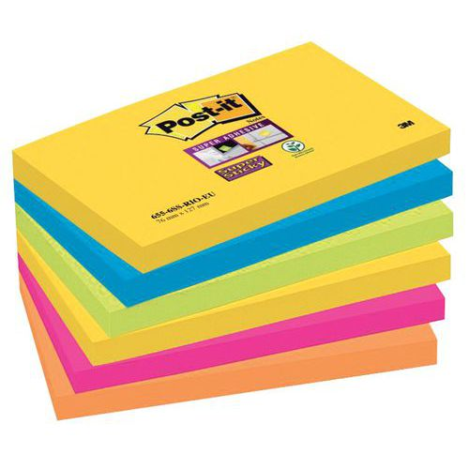
Wat is jouw uitdaging, kans, trots of vraag bij de ondersteuning van ondernemers met financiële zorgen?
Notes:
Inhoudelijke kennismaking
Drie flipovervellen: Bereiken ondernemers, passend ondersteunen ondernemers, lobby VNG
Vier kleuren post-its uitdelen en opdracht toelichten
Aan deelnemers vragen om bij toelichting op hun post-its zichzelf kort voor te stellen.
5 min plakken
10 min bespreken

Slide 8
De basis op orde voor ondernemers, wat is dat voor jou?
Notes:
Toelichting op de concept-tekening en
Team oranje en team blauw indelen
Opdracht: Gele post-its plakken met je vragen, opmerkingen, suggesties enz. Bij deze tekening
Wie is afgevaardigde en koppelt plenair terug?
25 min.
1 min per tafel terugkoppelen wat de belangrijkste bevindingen waren.

Slide 9
Ondernemers, hoe bereik je ze?
Notes:
Ecogram: Hoe bereik je ondernemers?
Opdracht 1:
Plak post-its met vindplaatsen, dichtbij of verder weg van de ondernemer in het midden. Laat je inspireren door de tekeningetjes eromheen:
- met welke personen of organisaties staat een ondernemer in contact?
- op welke plaatsen bevinden ondernemers zich zoal?
- hoe zoekt een ondernemer naar informatie?
Opdracht 2:
Waar bevindt jouw organisatie zich t.o.v. de ondernemer?
Opdracht 3 (samen)
Wat zijn kansrijke manieren om als gemeente in contact te komen met ondernemers? Hoe loopt de route? Ben je een vindplaats of zoek je de ondernemer actief op.
Terugkoppeling 1 min per groepje: wat ga jij anders doen?

Slide 10
Afronding
We blijven graag in contact!
Notes:
Formulier!

